Slide 1
Экскурсия по Московскому кремлю
Учитель Усенкова Елена Викторовна
ГБОУ СОШ № 207 г. Москва

Slide 2
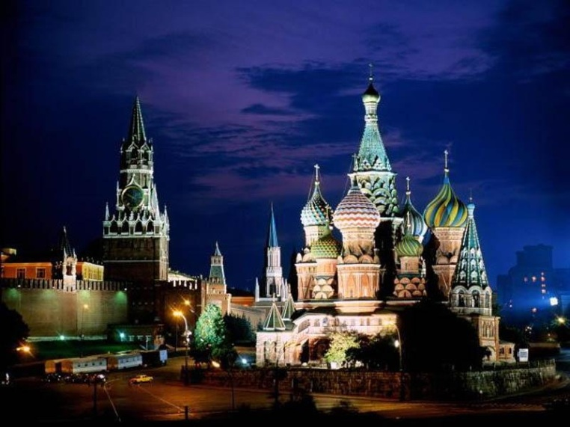
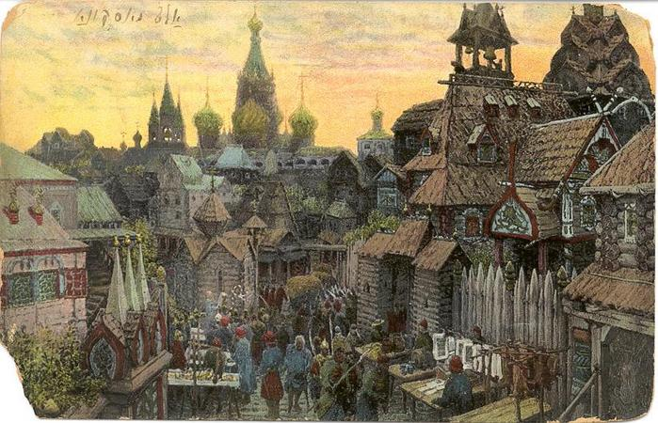
Современная Москва – большой, красивый, многолюдный город. И трудно представить, что когда-то она была маленьким поселком.

Slide 3
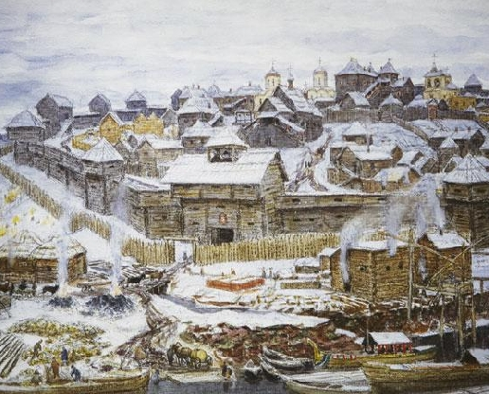
Археологические раскопки показывают, что уже в XI в. (лет за 100 до рождения Юрия Долгорукого) на Боровицком холме стояло укрепленное поселение, которое сейчас называем Кремлем. Маленькая крепостница не могла вместить всех жителей быстро растущего города, и князь Юрий приказал построить новый Кремль, больших размеров, чем прежний.

Slide 4
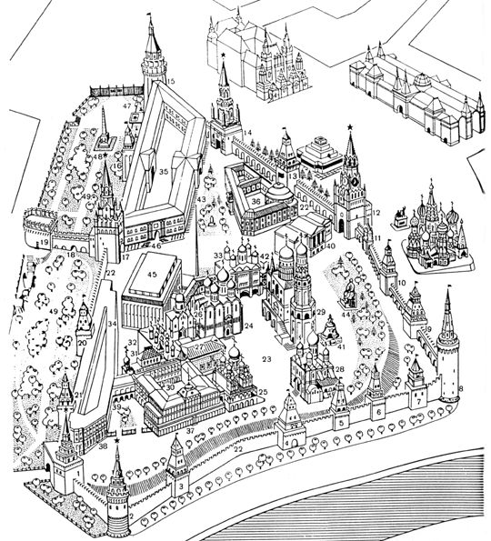
Задача 1
В XII веке площадь Кремля была 0,01 квадратных километра, длина его границ была около 1км. В XV веке площадь Кремля стала 0,26 квадратных километра, а длина границ составила 2,25км. На сколько увеличилась площадь Кремля и на сколько увеличилась длина его границ?

Slide 5
Решение № 1
0,26 - 0,1 = 0,25 (кв. км.)
2,25 – 1 = 1,25 (км)
Ответ: 0,25кв. км и 1,25км

Slide 6
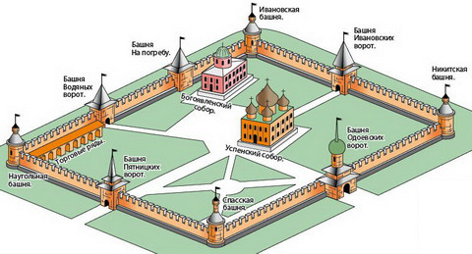
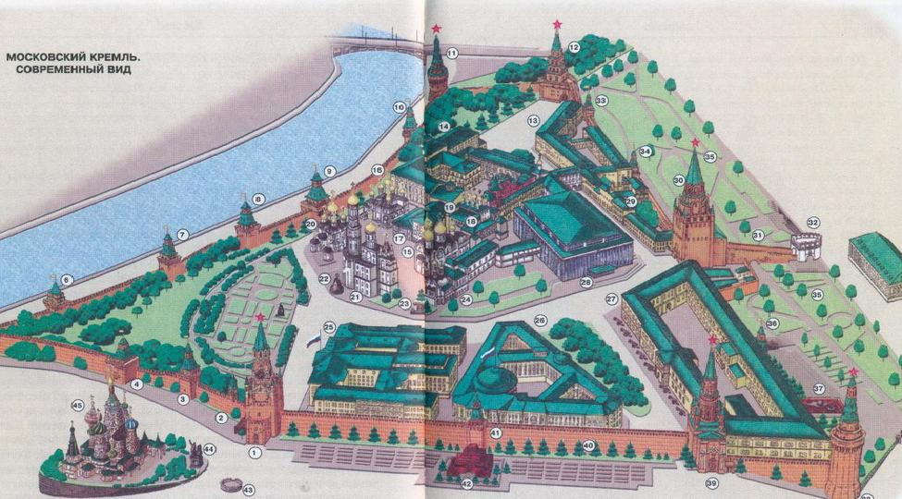
Шли годы, и Москва, уничтоженная ханом Батыем, вновь отстроилась и выросла. Она была завещана Александром Невским (великим князем Владимирским) сыну Даниилу как отдельное княжество. При преемниках князя Даниила, его сыновьях – Юрии (1303 - 1325) и Иване I (1325 - 1341) по прозвищу Калита (мешок с деньгами), размеры Московского княжества возросли.

Slide 7
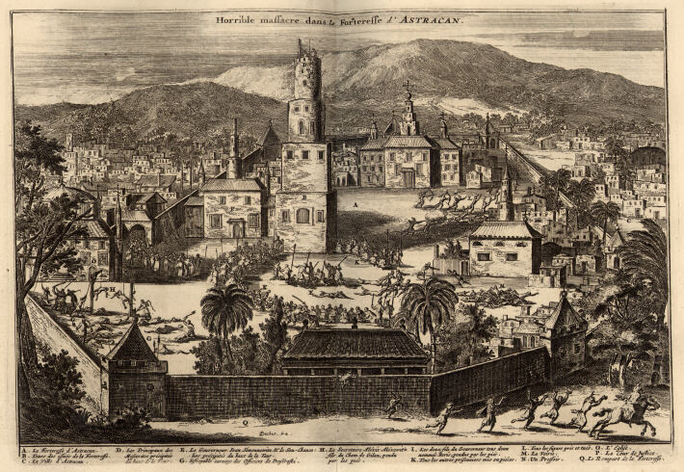
Задача 2
Кремль Юрия Долгорукого имел стены длиной 1,2 км, а Кремль Ивана Калиты – на 0,47 км длиннее. Вычислите длину стен Кремля, возведенного Иваном Калитой.

Slide 8
Решение № 2
1,2 + 0,27 = 1,67 (км)
Ответ: 1,67 км

Slide 9
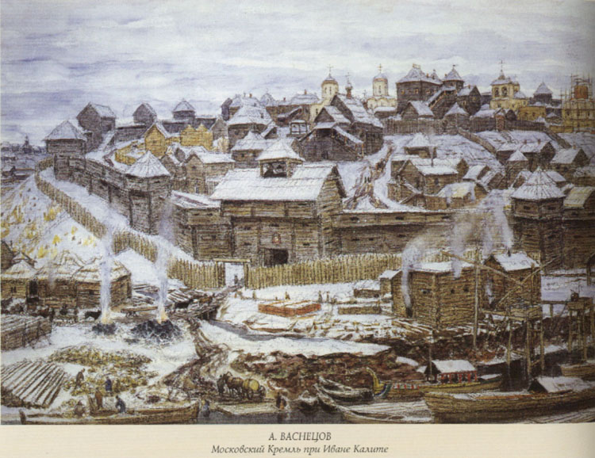
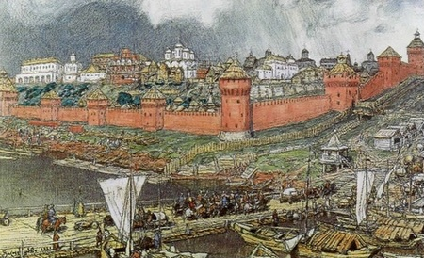
Время деревянных крепостей прошло. В 1367г. на Боровицком холме поднялись белые стены первого каменного Московского Кремля. Мастера возводили их в 60 м впереди дубовых стен.
И лишь когда постройка участка каменной стены заканчивалась, разбирали деревянную стену за ней. В результате Кремль был постоянно готов к бою, а площадь его опять выросла.

Slide 10
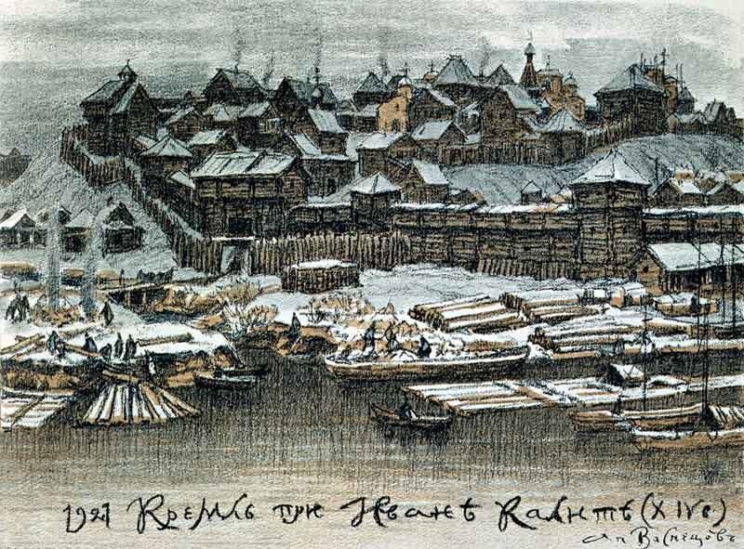
Задача 3
Белокаменный Кремль, возведенный при Дмитрии Донском, имел стены длиной 1,979 км. Современный Кремль имеет стены на 0, 256 км длиннее. Вычислите длину современного Кремля.
Задача 4
Деревянный Кремль Ивана
Калиты имел площадь 19,9 га, а современный – на 6,6 га больше. Вычислите площадь современного Кремля.

Slide 11
Решение № 3
1,979 + 0, 256 = 2,235 (км)
Ответ: 2,235 км
Решение № 4
19,9 + 6,6 = 26,5 (га)
Ответ: 26,5 га

Slide 12
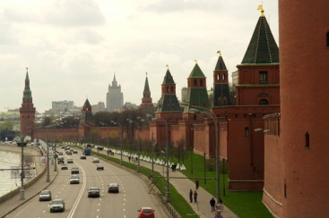
За период с 1484 по 1494г.г. на Боровицком холме был возведен новый Кремль, имевший в плане почти треугольную форму, а для его укрепления поставили башни и воздвигли стены между ними. Кремль имеет 20 башен, из которых одна Кутафья, расположена вне его стены, а остальные 19 по всему их периметру.

Slide 13
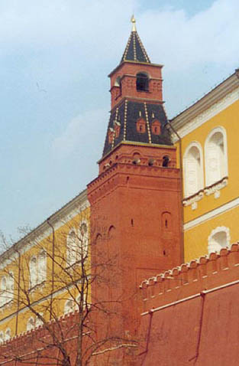
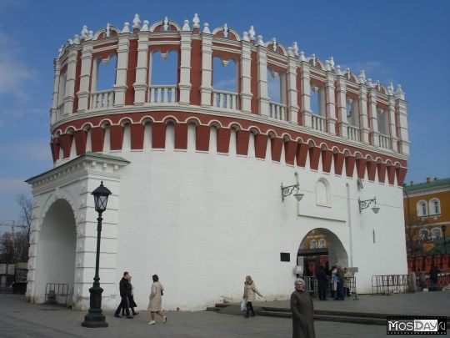
Задача 5
Из 20 башен Кремля круглых в 2 раза больше, чем многогранных, четырехгранных – в 8 раз больше, чем круглых, а одна Кутафья – неправильной формы. Сколько башен каждой формы имеет Кремль?

Slide 14
Решение № 5
Пусть многогранных башен – х, тогда круглых башен – 2х, а четырехгранных – 16х. По условию задачи составляем уравнение: х + 2х + 16х + 1 =20
19х + 1 = 20
19х = 20 – 1
19х = 19 х = 1- многогранные
Ответ: в Кремле 1 многогранная башня, 2 круглых, 16 четырехгранных башен.

Slide 15
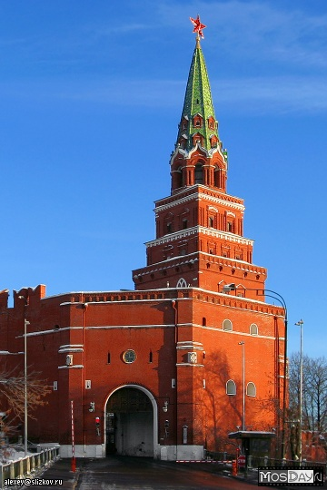
ЗАДАЧА 6
Первоначально Боровицкая башня имела высоту 16,68м . в XVII в. Над башней возвели завершение, состоящее из трех четырехугольных башен высотой 4,16, 3,47 и 4,16 м, восьмиугольной башенки высотой 4,16м и восьмиугольной шатровой крыши высотой 18,07 м. Какой высоты стала Боровицкая башня?

Slide 16
Решение № 6
16,68 + 4,16 + 3,47 + 4,16+ + 4,16 + 18,07 = 50,7(м)
Ответ: 50,7 м

Slide 17
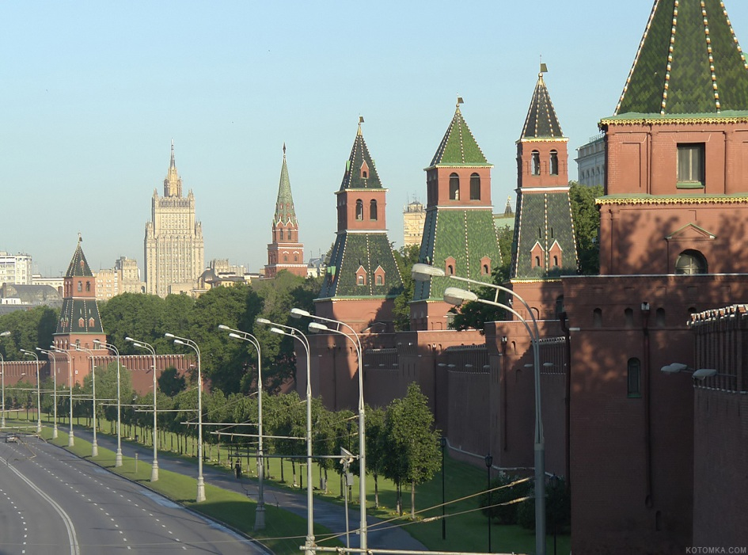
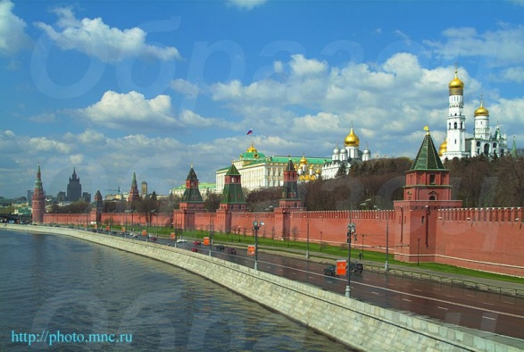
Задача 7
Высота всех башень южной стороны Кремля в 1485 году составила 269,76 м. А без Тайницкой и Водовзводной башень их высота была 170,11 м. Водовзводная башня больше Тайницкой на 22,85 м. Найдите высоту каждой из этих башень.

Slide 18
Решение № 7
1) 269,76 - 170,11 = 99,65 (м)
2) 99,65 : 2 =49,825 (м)
3) 49,825 + 22,85= 72,675 (м)
4) 99,65 – 72, 675 = 26,975
Ответ: 72,675 м и 26,975 м

Slide 19
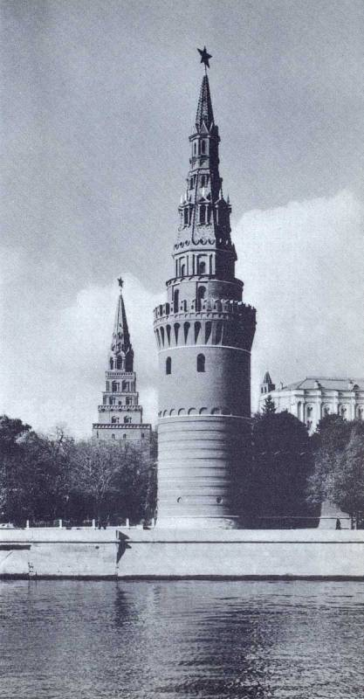
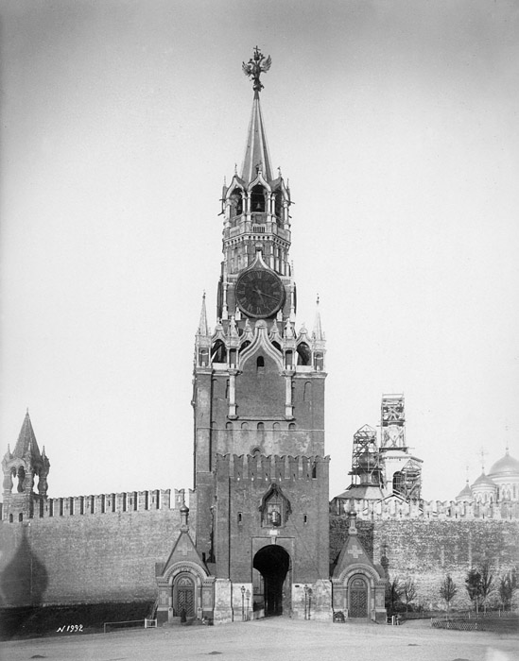
Задача 8
Высота Водовзводной башни 61м 25см, а высота звезды на этой башне-3м 55см. Высота Спасской башни-71м, а высота звезды на ней-3м 70см. На сколько высота двух этих башен больше, чем высота звезд на них? На сколько Спасская башня со звездой больше, чем Водовзводная башня со звездой ?

Slide 20
Решение № 8
61,25 + 3,55 =64,8 (м)
71 + 3,7 =74,7 (м)
74,7 – 64,8 = 9,9 (м)
Ответ: 9,9 м

Slide 21
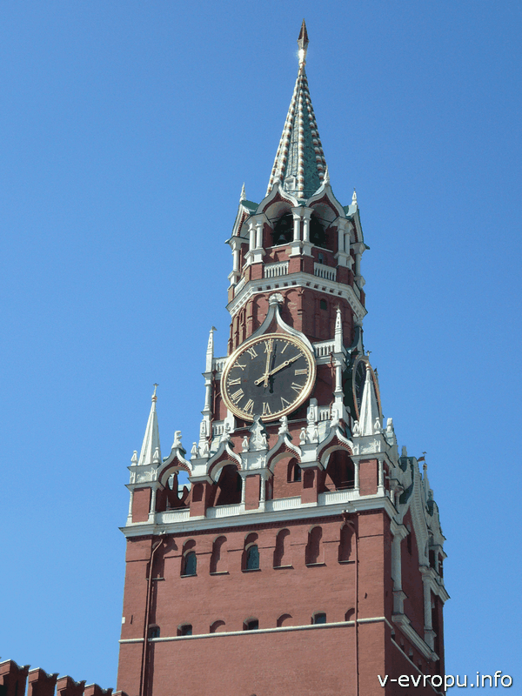
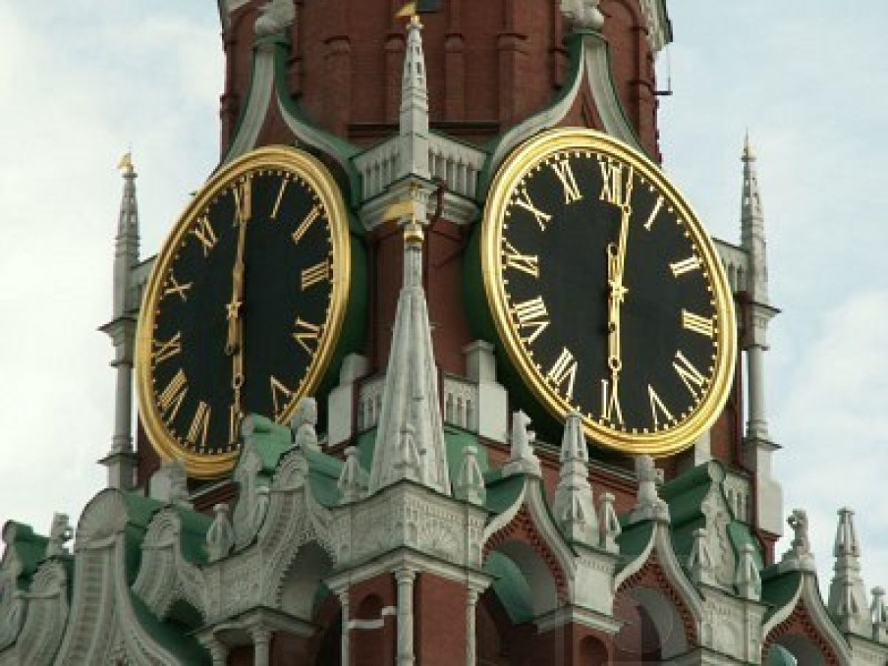
Задача 9
Длина минутной стрелки Кремлевских курантов 3,28 м, а длина цифры на циферблате на 2,56 м меньше. Какова длина цифры? Ответ выразите в сантиметрах; в метрах.

Slide 22
Решение № 9
3,28 – 2,56 = 0,72 (м)
Ответ: 0,72 см или
72 см

Slide 23
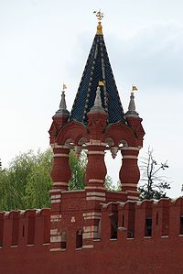
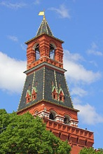
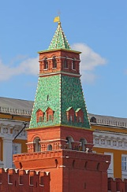
Задача 10
Высота Царской башни Кремля 16,7м, высота Набатной башни-38м, а высота Сенатской башни-34,3м. Найдите высоту всех трех башен вместе.

Slide 24
Решение № 10
16,7 + 38 + 34,3 = 89 (м)
Ответ: 89 м.

Slide 25
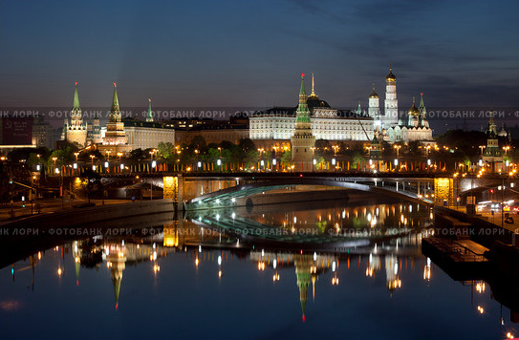
Спасибо за внимание!

Slide 26
Источники информации
http://pfoinfo.ru/wp-content/uploads/2012/09/moskva.jpg
http://img1.liveinternet.ru/images/attach/b/2/26/605/26605522_Moskva_old.jpg
http://mosvedi.ru/photos/news/415_big.jpg
http://artclassic.edu.ru/attach.asp?a_no=5657
http://www.tula.rodgor.ru/art_images/913/map.jpg
http://www.intomoscow.ru/commfiles/Kreml_schema.jpg
http://dic.academic.ru/pictures/wiki/files/65/Astrachan2.jpg
http://grigorius.narod.ru/img/history/moscow/mosc_pict_1_3.jpg
http://russkie-tsari.ru/images/sampledata/img/39-1.jpg
http://www.mbrsm.ru/images/stories/kreml_pri-i_kalite.jpg
http://f3.foto.rambler.ru/preview/r/500x333/47472f02-1cd4-15ce-64f5-9cbd781a851e/%D0%91%D0%B0%D1%88%D0%BD%D0%B8_%D0%9C%D0%BE%D1%81%D0%BA%D0%BE%D0%B2%D1%81%D0%BA%D0%BE%D0%B3%D0%BE_%D0%9A%D1%80%D0%B5%D0%BC%D0%BB%D1%8F.jpg

Slide 27
http://www.vidania.ru/photomoscow/moscow_320x240_1350.jpg
http://ourmos.ru/pict/17_tower_middle_arsenalnaya.jpg
http://mosday.ru/photos/28_12.jpg
http://mosday.ru/photos/2176.jpg
http://photo.mnc.ru/foto-kremlin/11.jpg
http://img.kotomka.com/moskva/kotomka.com_moscow_2206_1280.jpg
http://www.moskvaweb.ru/photo/foto/gyd_1284041794.jpg
http://www.temples.ru/library/000300/1992_(o-514-40)b.jpg
http://manefa.com/wp-content/uploads/2012/01/kremlin-chiming-clock.jpg
http://www.v-evropu.info/wp-content/uploads/2009/12/moscow18.gif

Slide 28
http://upload.wikimedia.org/wikipedia/commons/thumb/7/7f/Moscow_05-2012_Kremlin_11.jpg/220px-Moscow_05-2012_Kremlin_11.jpg
http://upload.wikimedia.org/wikipedia/commons/thumb/9/94/Moscow_05-2012_Kremlin_14.jpg/200px-Moscow_05-2012_Kremlin_14.jpg
http://prv1.lori-images.net/moskva-nochnoi-kreml-0003670061-preview.jpg
http://ru.wikipedia.org/wiki/%D0%9C%D0%BE%D1%81%D0%BA%D0%BE%D0%B2%D1%81%D0%BA%D0%B8%D0%B9_%D0%9A%D1%80%D0%B5%D0%BC%D0%BB%D1%8C
http://do.gendocs.ru/docs/index-271331.html
http://averyanova-ekaterina.narod.ru/istoriia-moskovskogo-kremlia

